Slide 1
муниципальное бюджетное дошкольное образовательное учреждение детский сад общеразвивающего вида №26 «Ягодка» пгт.Ярославский Хорольского муниципального округа Приморского края
Реализация регионального компонента в деятельности дошкольного образовательного учреждения
Авторы:
Долбыш Е.Г.
Заведующий МБДОУ
детского сада №26 пгт.Ярославский
Кочеткова Н.В.
Ст.воспитатель МБДОУ
детского сада №26 пгт.Ярославский

Slide 2
Региональный компонент- необходимое условие вариативности дошкольного образования

Slide 3
Направления и содержание регионального компонента:
Природно-климатические особенности родного края.
Национально-культурные и исторические особенности края.
Природа родного края.

Slide 4
Формирование регионального компонента
Цель: развитие духовно-нравственной культуры ребенка, формирование ценностных ориентаций, воспитания гуманной, социально активной, творческой личности, способной понимать и любить родной край.

Slide 5
Эколого-краеведческий музей
Цель мини-музея: развитие познавательного интереса у воспитанников на основе эколого-краеведческих знаний, воспитание основ музейной культуры, гордости за родной край.
Задачи:
Расширение кругозора у дошкольников.
Развитие познавательных способностей и познавательной деятельности.
Обогащение предметно-развивающей среды в ДОУ.
Формирование у дошкольников представления о музее.
Формирование умения самостоятельно анализировать и систематизировать полученные знания.
Формирование активной жизненной позиции (умение ребенка использовать полученные знания и умения в повседневной жизни).

Slide 6
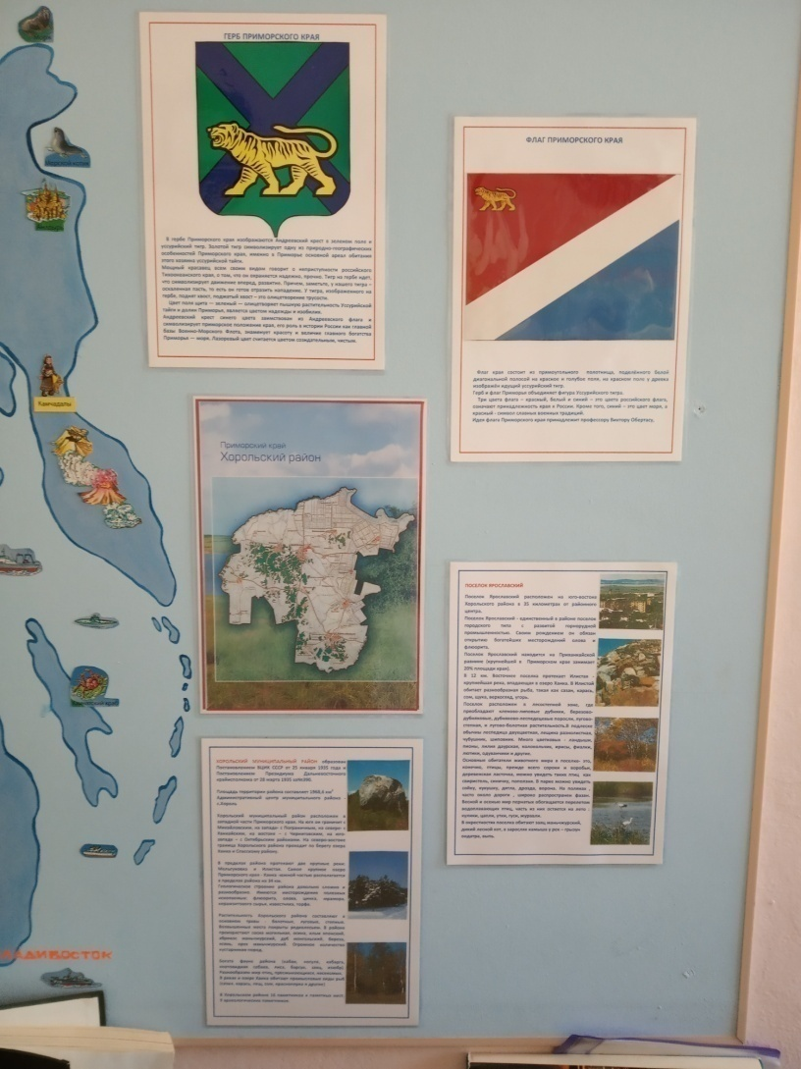
Россия –наша Родина

Slide 7
Территория нашей Родины

Slide 8
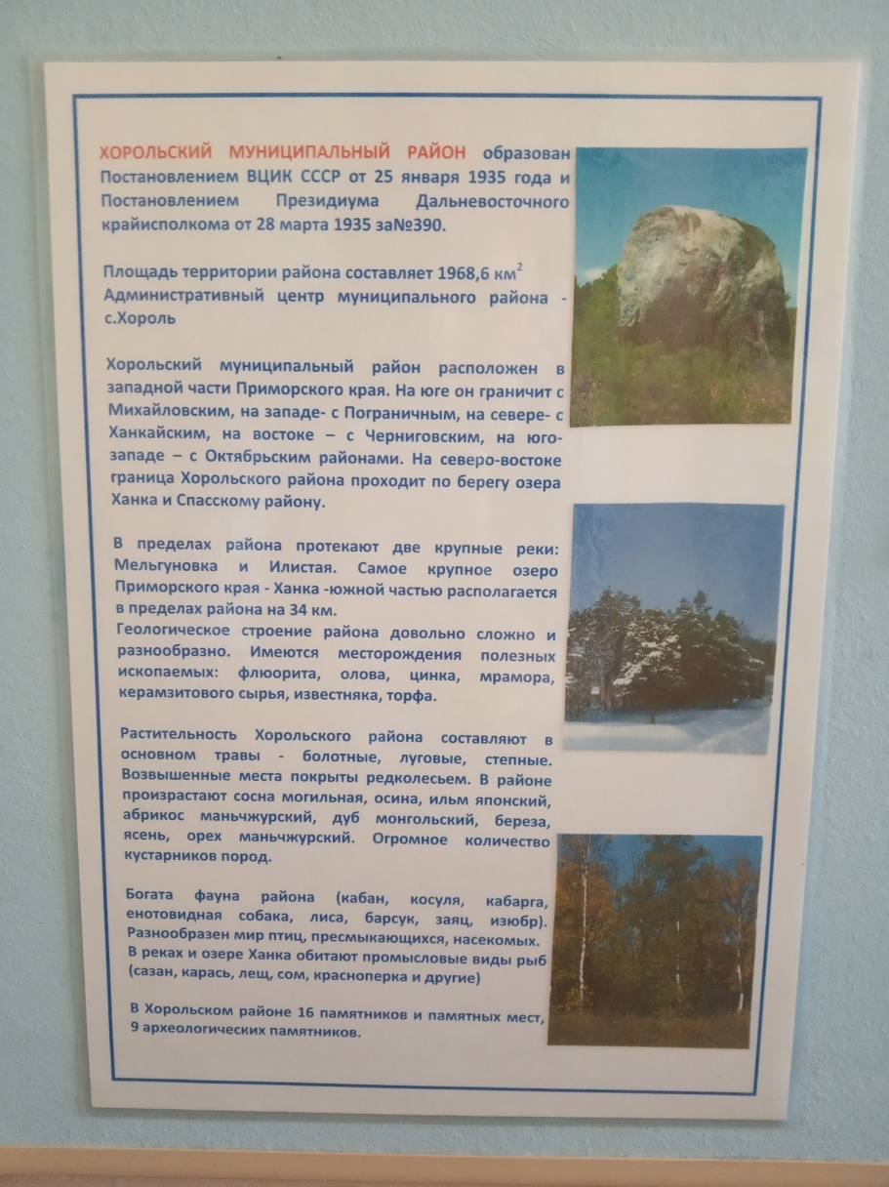
Знакомство с районом, поселком

Slide 9
Наш край-Приморье

Slide 10
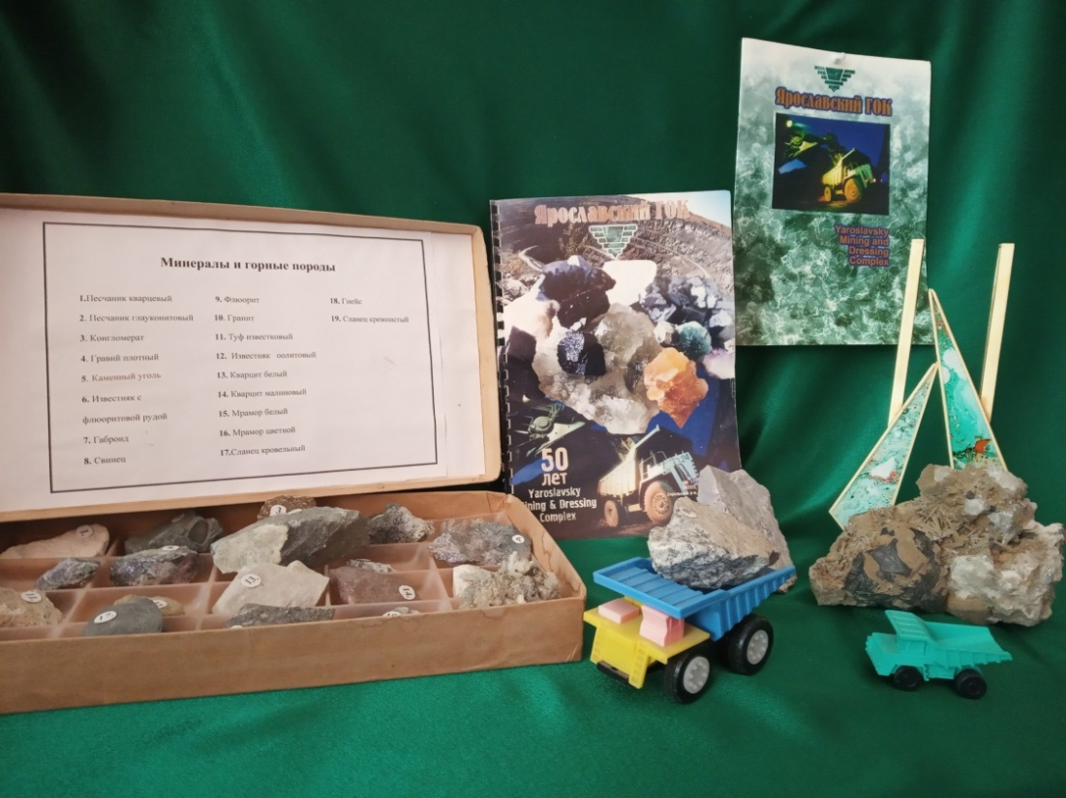
Полезные ископаемые родного края

Slide 11
Совместная работа детей и родителей

Slide 12
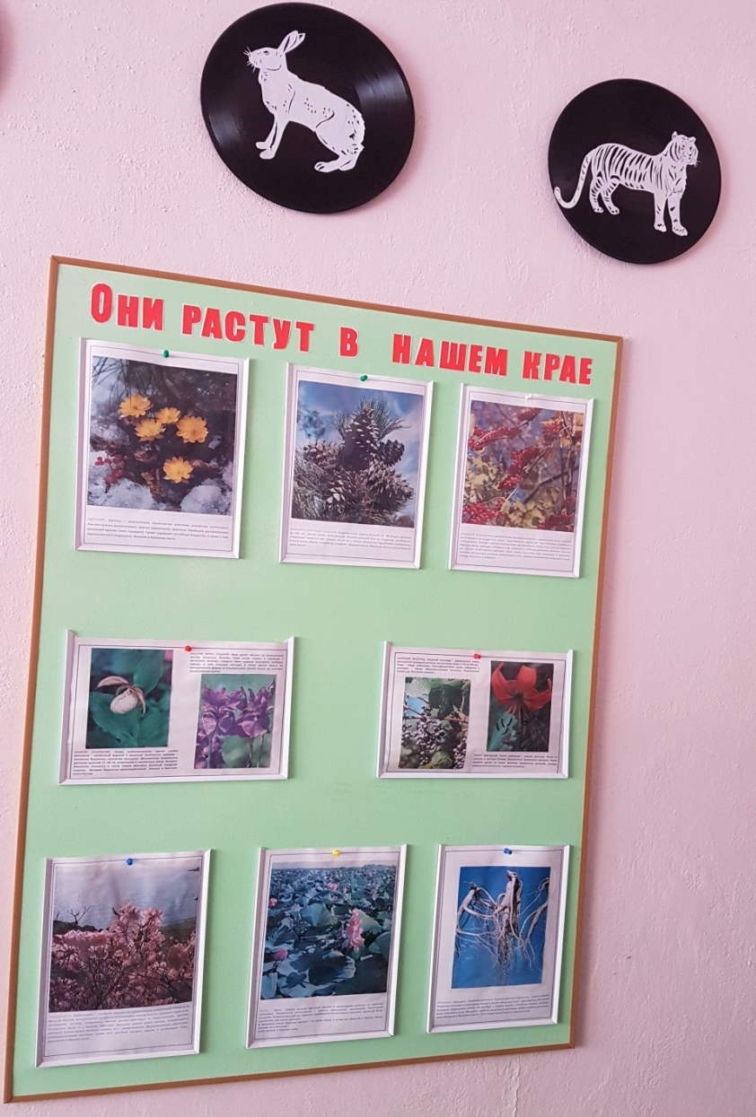
Растительный и животный мир Приморского края

Slide 13
Растительный мир

Slide 14
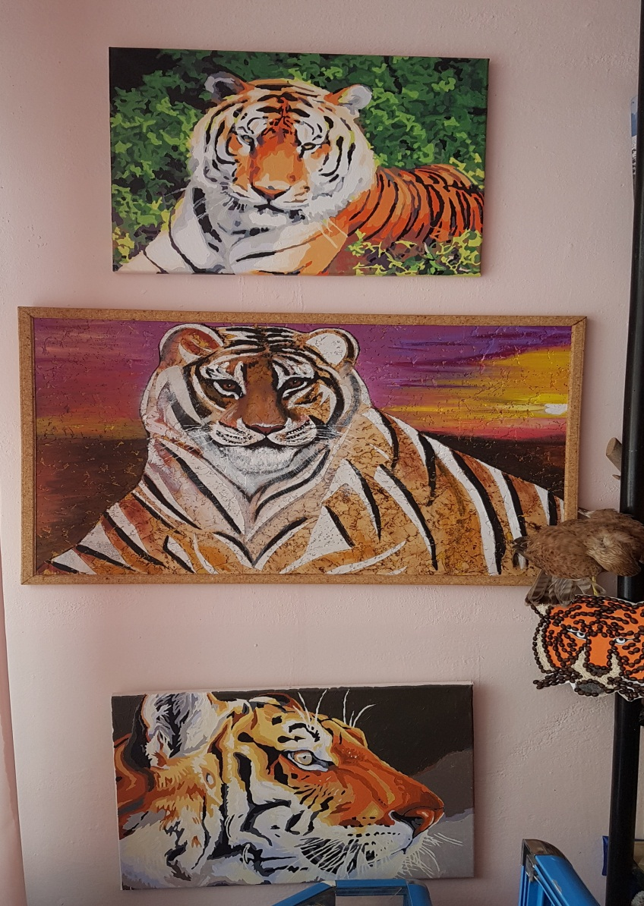
«По тигриному следу»

Slide 16
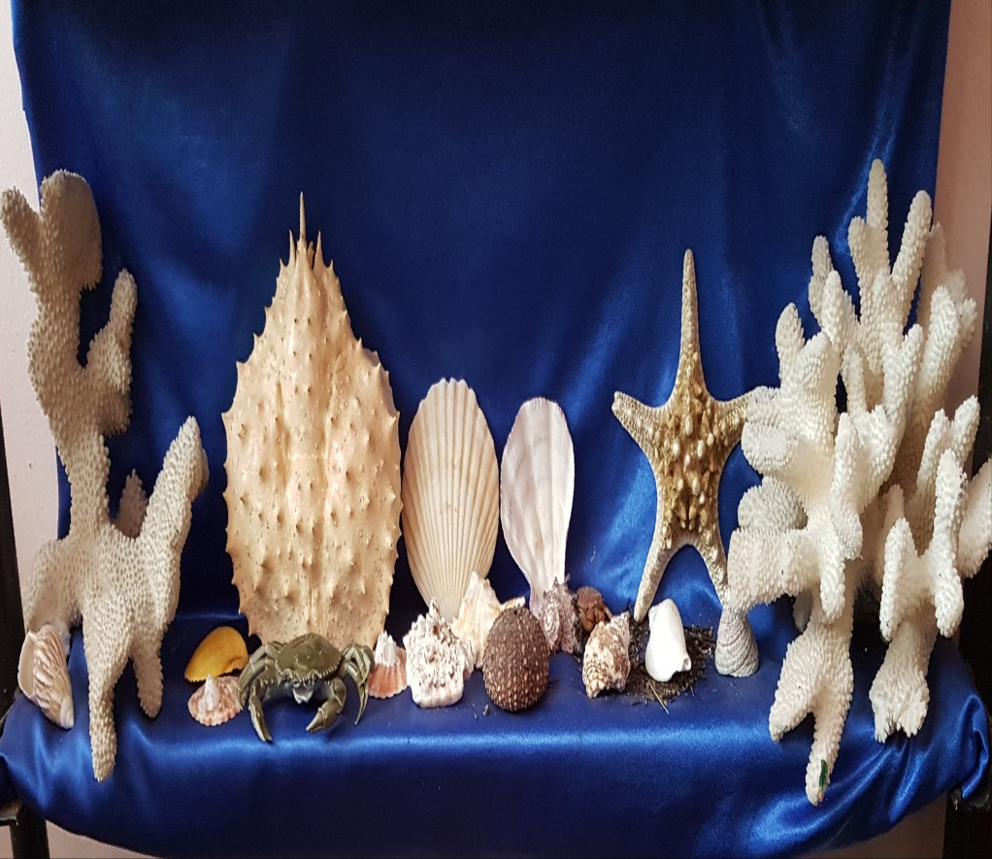
Подводный мир

Slide 17
Взаимодействие детей и взрослых

Slide 18
«День тигра» в ДОУ

Slide 19
Викторина «Умники и умницы», детский туристический слет

Slide 21
Спасибо за внимание!

